Slide 1

Chapitre Introduction aux Réseaux Informatiques

Slide 2
les points traités dans ce chapitre
Définition réseau
Topologie réseau
  Bus
  Anneau
  Etoile
  Hiérarchisée
  Maillée
Type de réseau
Architecture Client/serveur
Architecture Poste à poste (Peer2Peer)

Slide 3
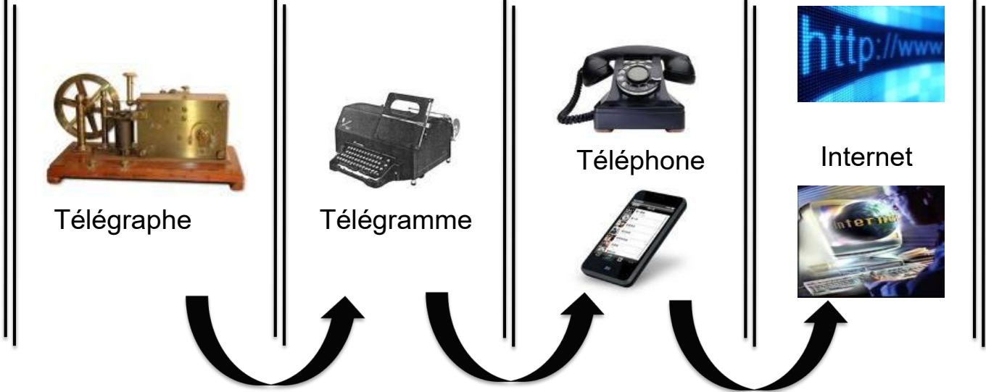
Introduction
Depuis la fin du 19e siècle, les hommes ont pris l'habitude de communiquer rapidement et à grande distance, d'abord grâce au télégraphe, au télégramme puis au téléphone et désormais via internet.

Slide 4
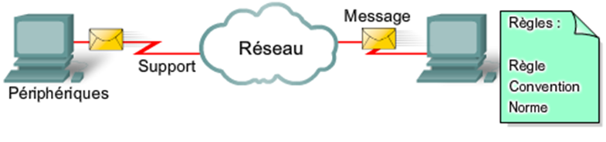
Définition d’un réseau:
Un réseau est un ensemble d'objets interconnectés les uns avec les autres.
Il permet de faire circuler des informations entre chacun de ces objets selon des règles bien définies.
On distingue deux types de périphériques :
Les périphériques terminaux :
Serveurs, Ordinateurs de bureau, Ordinateurs portables, Imprimantes,
Téléphones IP, PDA, web phone, ……..
Les périphériques intermédiaires :
Commutateur, Pare-feu (assure la sécurité du réseau),
Routeur (contribue à orienter les messages transitant sur un réseau),
Routeur sans fil, Nuage (sert à représenter un groupe de périphériques réseau)…

Slide 5
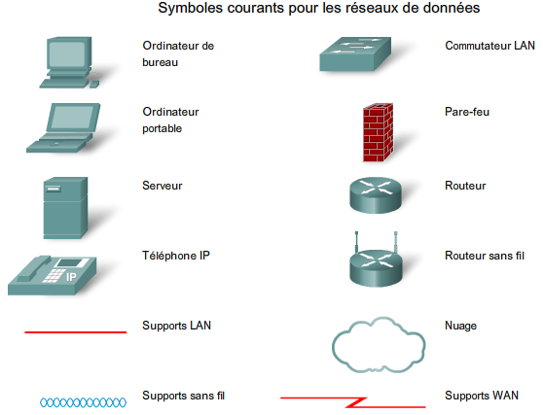
Les connexions (médias)
Les connexions :
Filaires (câble: droit, croisé, téléphonique, série, …),
Sans-fil (WiFi, GSM, GPRS, Bluetooth, …),
Optique (fibre: monomode, multimode, …).

Slide 6
Questions pour décrire un réseau
Pour décrire un réseau, il faut répondre aux questions suivantes:
Exemple pour le « réseau informatique » :
Que transporte le réseau ?
  Des informations (octets sous forme de fichiers)
Qui assure le transport ?
  Support physique (cuivre, fibre optique, onde radio)
Comment le transporte-il ?
  En utilisant des protocoles de communication.

Slide 7
Topologie d’un réseau informatique:
Un réseau est un groupe d’ordinateurs reliés les uns aux autres (par un support de transmission), permettant aux utilisateurs de communiquer et d’échanger des informations.
L'arrangement de ces éléments est appelé topologie .
On Distingue deux types de Topologie:
  Topologie Physique
  Topologie Logique

Slide 8
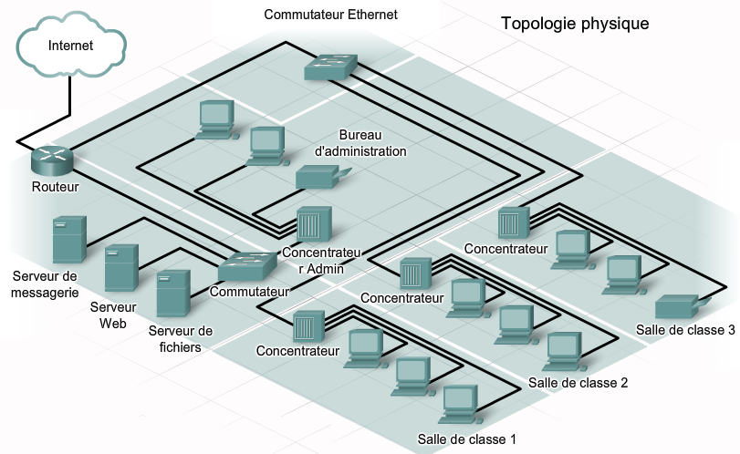
Topologie Physique
La topologie physique représente l'installation du
câblage et l'emplacement
des périphériques réseau
qui connectent les hôtes.

Slide 9
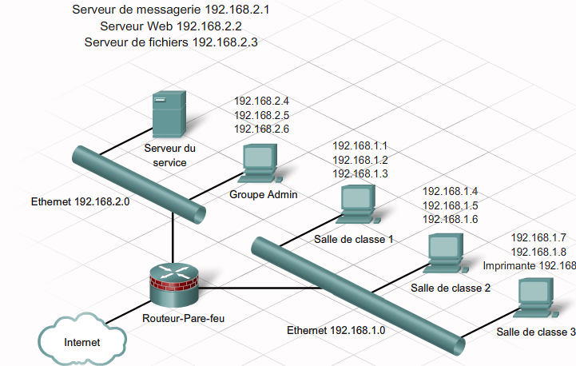
Topologie Logique
La topologie logique représente les hôtes selon la façon dont ils utilisent le réseau, quel que soit leur emplacement physique:
Les noms, les adresses, les
informations de groupe et les
applications des hôtes .

Slide 10
Caractéristiques des Topologies
Chaque topologie présente des caractéristiques et performances différentes.
Débits.
Nombre maximum d'utilisateurs.
Temps d'accès.
Tolérance aux pannes.
Longueur de câblage.
Types d'applications.
...

Slide 11
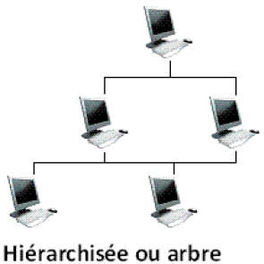
Principaux niveaux de classification utilisés
Classification par le type de topologie
Classification par la taille du réseau
Classification par le débit du réseau
Classification par le type de topologie
Il existe des multiples de topologies :
Bus
Anneau
Etoile
Hiérarchisée ou en Arbre
Maillée

Slide 12
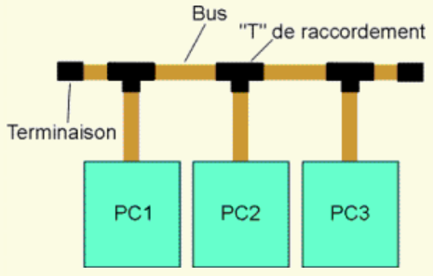
Topologie en Bus
Support de communication unique
L’interconnexion est constituée d'un seul fil couvrant l'étendue du réseau (bus)
Chaque extrémité est bouclée sur un "bouchon" dont l'impédance électrique est égale à l'impédance caractéristique du conducteur, ceci afin d'éviter les réflexions des signaux en bout de câble.
Chaque poste est "piqué" sur ce bus au moyen d'un "T" de raccordement.
Réseau à diffusion (broadcast)
L’information émise par une station est
diffusée sur le réseau à toutes les stations.
Avantage
Mise en œuvre simple, reconfiguration facile,
moindre coût en ligne et en coupleurs.
Inconvénients
Le nombre de stations sera limité en fonction de la longueur du support
Conflits sur le bus: Vulnérable aux pannes (Une connexion défectueuse entraîne la panne de l’ensemble du réseau)
Application pratique
Protocole de supervision inter-automates ProfiBUS

Slide 13
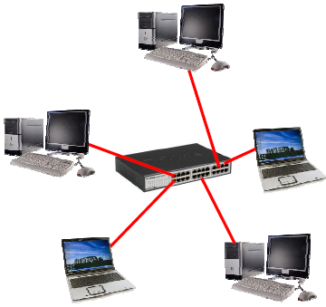
Topologie en ETOILE:
Toutes les liaisons sont issues d’un point
central Communication de type point à point.
Chaque équipement réseau est relié à
un support physique: Hub, Switch (commutateur), …
Un câble à paires torsadées Droit est utilisé pour la connexion Ordinateur <-> Switch
Un câble à paires torsadées Croisé est utilisé pour la connexion
Switch <-> Switch ou ordinateur <-> ordinateur
Avantages
Conception facile, Moins vulnérable car on peut retirer une des connexions du concentrateur sans pour autant paralyser le reste du réseau.
Liaisons indépendantes les unes des autres, surveillance aisée du trafic.
Inconvénients:
Nécessité d’utiliser des câbles de bonne qualité.
Distance entre les matériels limitée.
Dépendance au nœud central.
Application pratique: Réseau Ethernet actuel (full duplex).

Slide 14
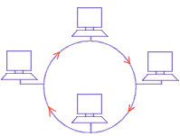
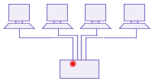
Topologie en ANNEAU:
L'anneau à jeton (en anglais token ring) est une technologie d'accès au réseau basé sur le principe de la communication au tour à tour, c'est-à-dire que chaque ordinateur du réseau a la possibilité de parler à son tour. C'est un jeton (un paquet de données), circulant en boucle d'un ordinateur à un autre, qui détermine quel ordinateur a le droit d'émettre des informations.
Lorsqu'un ordinateur est en possession du jeton il peut émettre pendant un temps déterminé, après lequel il remet le jeton à l'ordinateur suivant.
En réalité les ordinateurs d'un réseau de type "anneau à jeton" ne sont pas disposés en boucle, mais sont reliés à un répartiteur (appelé MAU, Multistation Access Unit) qui va donner successivement "la parole" à chacun d'entre-eux.

Slide 15
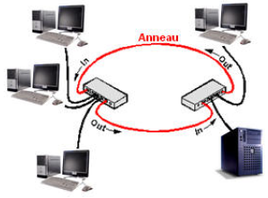
Topologie en ANNEAU:
Liaison point à point avec son successeur
Les ordinateurs communiquent chacun à leur tour.
Chacun d'entre eux va "avoir la parole" successivement.
Ils sont reliés à un répartiteur (appelé MAU, Multi station Access Unit) qui va donner successivement "la parole" à chacun d'entre eux.
Avantages
Deux chemins possibles en cas de coupure (sécurité)
Débit élevé pour les grandes distances (régénération)
Inconvénients
Segments multiples
Sensibilité à la rupture
Nécessité de double anneau pour renforcer la sécurité.
Application pratique
Token Ring (Norme 802.5 anneau à jeton)
UTILISATION
Réseaux Locaux Industriels
CAN - TELWAY - TOKEN RING (IBM)

Slide 16
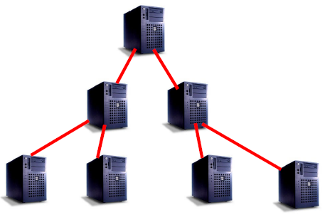
Topologie
Topologie en Etoile étendue
Repose sur la topologie en étoile
Relie les étoiles individuelles entre elles en reliant les nœuds centraux
Etend la portée et l’importance du réseau
Topologie Hiérarchique (ou en Arbre)
Fonctionne sur le même principe qu’une topologie en étoile étendue Au lieu de relier les nœuds centraux ensemble, le système est relié à un ordinateur qui contrôle le trafic dans la topologie.

Slide 17
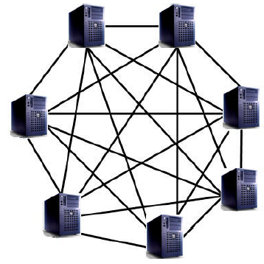
Topologie Maillée (Mesh)
Les équipements réseaux sont reliées entre eux pour former une toile Deux stations clientes peuvent être mise en relation par différents chemins
Avantages
Très résistant à la défaillance des nœuds.
Optimisation des ressources par répartition de la charge (load sharing).
Inconvénients
Plus complexe à administrer
Nécessite beaucoup de câbles
Topologie hybride
Application pratique
Réseaux télécoms

Slide 18
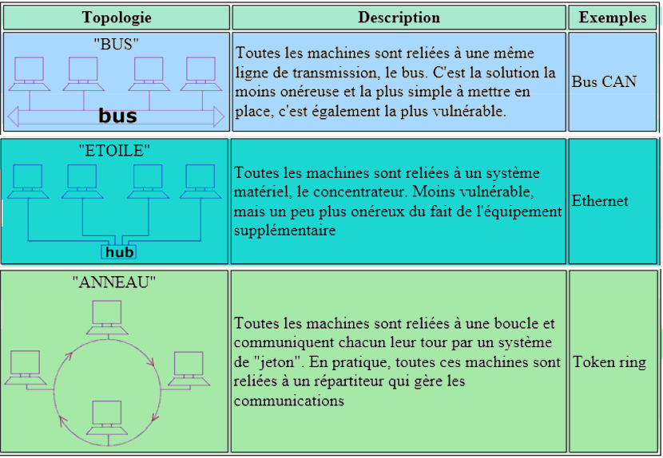
les principales Topologies

Slide 19
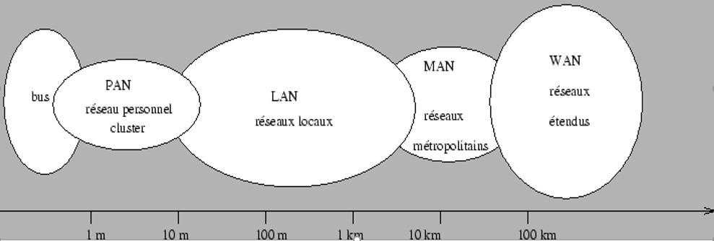
Classification des réseaux de données
On peut faire une première classification des réseaux de données à l'aide de leur taille.
PAN (Personnal Area Network)
LAN (Local Area Network)
MAN (Metropolitan Area Network)
WAN (Wide Area Network)

Slide 20
Les bus
Les bus que l'on trouve dans un ordinateur pour relier ses différents composants (mémoires, périphériques d'entrée-sortie, processeurs, ...) peuvent être considérés comme des réseaux dédiés à des tâches très spécifiques.
Certains réseaux industriels sont aussi appelés bus de terrain ou réseau de terrain.
Utilisation
- Réseaux Locaux Industriels JBUS, Profibus,
Interbus…

Slide 21
PAN (Personnal Area Network)
Interconnecte (souvent par des liaisons sans fil) des équipements personnels comme:
  un ordinateur portable.
  Téléphone mobile.
  un agenda électronique...

Slide 22
LAN (Local Area Network)
Ce terme désigne un réseau local, peut s'étendre de quelques mètres à quelques kilomètres et correspond au réseau d'une entreprise.
Il peut se développer sur plusieurs bâtiments et permet de satisfaire tous les besoins internes de l’entreprise.
Il se caractérise par :
Même organisation
Petite aire géographique
Même technologie
Exemples :
Réseau local du lycée
Réseau local au sein d’une entreprise

Slide 23
LAN (Local Area Network)
Caractéristiques :
Vitesse de transmission : 10 mbps à 1000 mbps
Nombre de stations : 2 à 1000 machines
Aire géographique : 4m² à 400m² (variable)
Topologie : Bus, Etoile, Anneau
Technologies : câbles à paires torsadées, WiFi, ….

Slide 24
MAN (Métropolitain Area Network)
Les MAN (Metropolitain Area Network) interconnectent plusieurs LAN géographiquement proches à des débits importants.
Exemples :
MAN d’une région .
Caractéristiques :
Vitesse de transmission : 1Gb/s à 100Gb/s
Nombre de stations : > 1000 machines
Aire géographique : 1 à 10 km

Slide 25
WAN (Wide Area Network)
Les WAN (Wide Area Network)
Réseau étendu couvrant une grande zone géographique, à l'échelle d'un pays, d'un continent, voire de la planète entière à très haut débits.
Caractéristiques :
Vitesse de transmission entre stations :
10Gb/s à 1000Gb/s
Nombre de stations : >100 milliers machines à plusieurs milliards
Aire géographique : Toute la surface de la Terre
Topologie : Bus, Etoile en général
Technologie : Câble téléphonique, fibre optique
Exemple : Internet

Slide 26
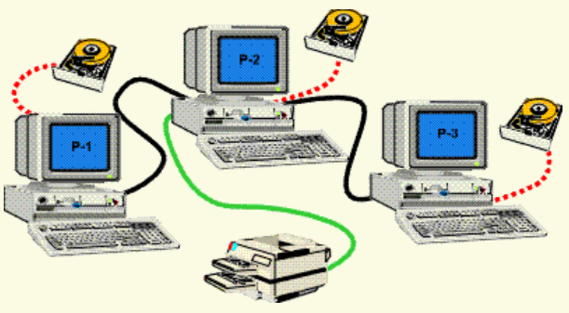
Architecture Poste à Poste (peer-to-peer)
Les postes de travail sont simplement reliés entre eux par le réseau. Aucune machine ne joue un rôle particulier. Chaque poste peut partager ses ressources avec les autres postes.
C'est à l'utilisateur de chaque poste de définir l'accès à ses ressources. Il n'y a pas obligatoirement d'administrateur attitré.
Dans l'exemple, chaque poste peut partager tout ou partie de sa mémoire de masse, le poste P-2 peut partager son imprimante.
Avantage :
Il est facile de mettre en réseau des postes qui étaient au départ isolé.
Chaque utilisateur peut décider de partager l'une de ses ressources avec les autres postes.
Dans un groupe de travail, l'imprimante peut être utilisée par tous.
Cette méthode est pratique et peu coûteuse pour créer un réseau domestique
Inconvénients du réseau peer-to-peer
Chaque utilisateur a la responsabilité du fonctionnement du réseau.
Les outils de sécurité sont très limités.
Si un poste est éteint ou s'il se "plante", ses ressources ne sont plus accessibles
Le système devient ingérable lorsque le nombre de postes augmente.
Lorsqu'une ressource est utilisée sur une machine, l'utilisateur de cette machine peut voir ses performances diminuer.

Slide 27
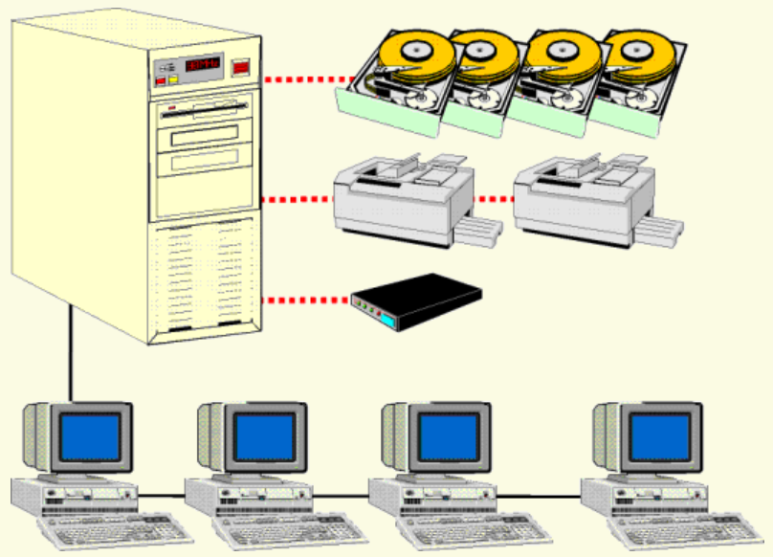
Architecture Client/Serveur:
Chaque machine du réseau (client) contacte une autre machine (serveur) qui lui fournit les informations, les fichiers, les services dont elle a besoin.
Par exemple, un serveur nécessite un logiciel de serveur web pour pouvoir offrir des services web au réseau.
Les ressources réseau sont centralisées.
Un ou plusieurs serveurs sont dédiés au partage de ces ressources et en assurent la sécurité
Les postes clients ne sont en principe que des clients, ils ne partagent pas de ressources, ils utilisent celles qui sont offertes par les serveurs.

Slide 28
Avantages "Client / Serveur"
Les serveurs sont conçus pour le partage de ressources et ne servent pas de station de travail. Il suffit de les dimensionner en fonction de la taille du réseau et du nombre de clients susceptibles de s'y connecter.
Les systèmes d'exploitation de serveurs proposent des fonctions avancées de sécurité que l'on ne trouve pas sur les réseaux "peer to peer".
Ils proposent également des fonctions avancées à l'usage des utilisateurs comme par exemple les profils itinérants qui permettent à un utilisateur (sous certaines conditions) de retrouver son environnement de travail habituel, même s'il change de poste de travail.
Les serveurs étant toujours en service, les ressources sont toujours disponibles pour les utilisateurs.
Les sauvegardes de données sont centralisées, donc beaucoup plus faciles à mettre en œuvre.
Un administrateur gère le fonctionnement du réseau et les utilisateurs n'ont pas à s'en préoccuper

Slide 29
Inconvénients "Client / Serveur"
La mise en place d'un tel réseau est beaucoup plus lourde qu'un cas simple de « poste à poste »
Elle nécessite Impérativement la présence d'un administrateur possédant les compétences nécessaires pour faire fonctionner le réseau.
Le coût est évidemment plus élevé puisqu'il faut la présence d'un ou de plusieurs serveurs.
Si un serveur tombe en panne, ses ressources ne sont plus disponibles. Il faut donc prévoir des solutions plus ou moins complexes, plus onéreuses, pour assurer un fonctionnement en cas de panne.

Slide 30
Le Modèle OSI
Au début des années 70, chaque constructeur a développé sa propre solution réseau autour d'architecture et de protocoles privés exemple:
IBM a développé SNA (Systems Network Architecture).
DEC a développé DECnet et DNA (Digital Network Architecture).
Bull a développé DSA.
DoD a développé TCP/IP,...)
Et il s'est vite avéré qu'il serait impossible d'interconnecter ces différents réseaux «propriétaires» si une norme internationale n'était pas établie.
Cette norme établie par l'International Standard Organization (ISO).

Slide 31
Le Modèle OSI:
Le modèle OSI (Open Systems Interconnection) définit de quelle manière les protocoles sont associés entre eux pour permettre une communication entre les périphériques en réseau.
Il spécifie le comportement d’un système ouvert (qui échange en permanence des informations).
Ce modèle est normalisé par l’ISO (l'International Standard Organization).

Slide 32
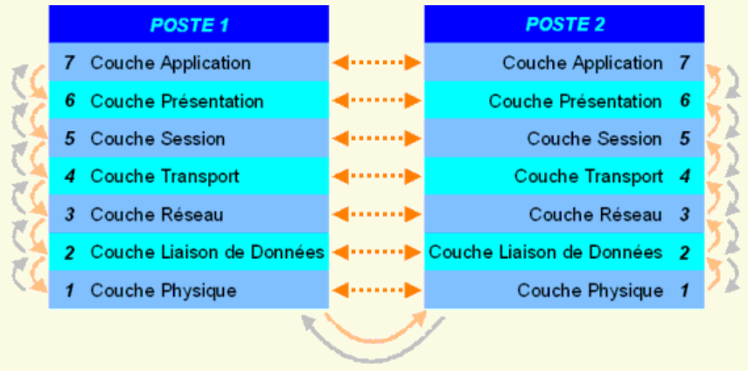
Le Modèle OSI

Slide 33
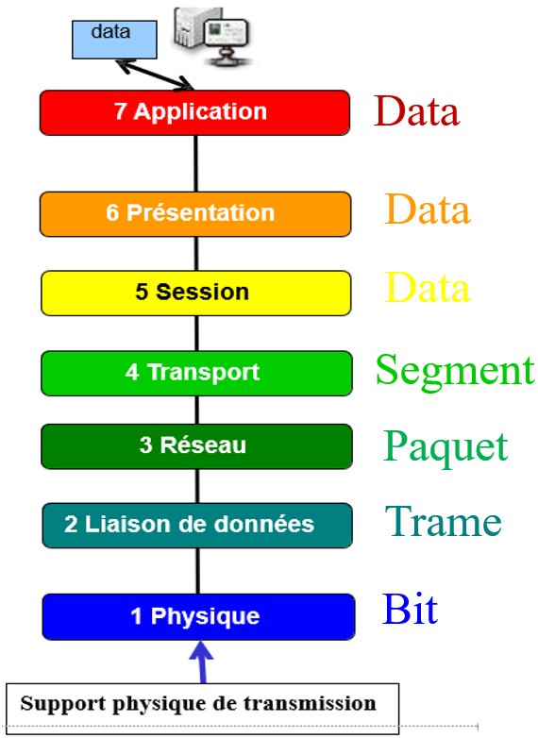
PDU: Protocol Data Unit
Ensemble des informations échangées entre niveaux dans le système de couches du Modèle OSI.

Slide 34
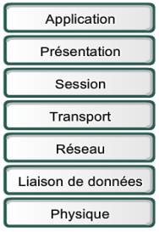
Modèle OSI: Pourquoi des couches?
L'avantage des couches:
Le modèle OSI se décompose en 7 couches.
Chaque couche est responsable d’un
aspect de la communication.
Une couche de niveau N communique
avec les couches de niveau N-1 et N+1.
Les couches N de 2 périphériques
communiquent en utilisant des
protocoles de communication communs.
Les couches inférieures de la pile
s’occupent du déplacement de données
sur le réseau et de la fourniture de services
aux couches supérieures, qui elles se concentrent sur le contenu du message en cours d’envoi et l’interface utilisateur.

Slide 35
Les 7 couches du modèle OSI
7- Application | Communication avec les logiciels
6- Présentation | Gestion de la syntaxe
5- Session | La couche session fournit des services à la couche présentation pour organiser son dialogue et gérer l'échange de données.
4- Transport | La couche transport définit des services pour segmenter, transférer et rassembler les données de communications individuelles entre périphériques finaux.
3- Réseaux | Acheminer les messages (paquets) de proche en proche en fonction de leur adresse de destination (routage)
2- Liaison | Les protocoles de la couche liaison de données décrivent des méthodes d'échanges de trames de données entre des périphériques sur un support commun.
1- Physique | Emission et réception des signaux (radio) électrique (bits).

Slide 36
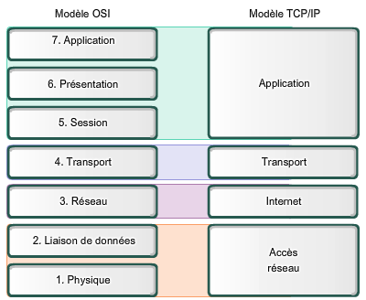
Comparaison des modèles OSI et TCP/IP
Les protocoles qui constituent la suite de protocoles TCP/IP peuvent être décrits selon les termes du modèle de référence OSI.
Dans le modèle OSI, la couche d’accès réseau et la couche application du modèle TCP/IP sont encore divisées pour décrire des fonctions discrètes qui doivent intervenir au niveau de ces couches.
Au niveau de la couche d’accès au réseau, la suite de protocoles TCP/IP ne spécifie pas quels protocoles
utiliser lors de la transmission à travers un
support physique ; elle décrit uniquement
la remise depuis la couche Internet aux
protocoles réseau physiques.
Les couches OSI 1 et 2 traitent des
procédures nécessaires à l’accès aux supports et des moyens physiques pour envoyer des données à travers un réseau.

Slide 37
Protocoles
La réussite d’une communication entre des hôtes sur un réseau requiert l’interaction de nombreux protocoles (règles de communication) différents.
Ces suites de protocoles décrivent le format des messages et des règles selon lesquelles les périphériques réseaux échangeront des données.

Slide 38
Protocoles du modèle OSI & TCP/IP

Slide 39






Normes Internet
Dans un réseau, de nombreux composants matériels et logiciels, souvent conçus par des fabricants différents, doivent pouvoir communiquer.
Pour faciliter leur interconnexion, il est indispensable d’adopter des normes établies par différents organismes de normalisation :
Les organismes de normalisation sont généralement des associations à but non lucratif qui ne sont liées à aucun constructeur.
Leur objectif est de développer et de promouvoir le concept des normes ouvertes.

Slide 40
Normes Internet
Les organismes de normalisation indiqués à la figure 1 sont les suivants :
ISOC (Internet Society) : société chargée de promouvoir le développement, l'évolution et l'utilisation libres d'Internet dans le monde entier.
IAB (Internet Architecture Board) : comité en charge de la gestion et du développement des normes Internet.
IETF (Internet Engineering Task Force) : groupe de travail chargé de développer, mettre à jour et gérer les technologies Internet et TCP/IP. Ce groupe gère notamment le processus et les documents nécessaires au développement de nouveaux protocoles et à la mise à jour des protocoles existants, appelés documents RFC (Request For Comments).
IRTF (Internet Research Task Force) : groupe de travail axé sur la recherche à long terme liée aux protocoles Internet et TCP/IP et notamment composé des groupes de recherche ASRG (Anti-Spam Research Group), CFRG (Crypto Forum Research Group) et P2PRG (Peer-to-Peer Research Group).
Les organismes de normalisation indiqués à la figure 2 sont les suivants :
ICANN (Internet Corporation for Assigned Names and Numbers) : association basée aux États-Unis qui coordonne l'attribution des adresses IP, la gestion des noms de domaine et l'attribution des autres informations utilisées par les protocoles TCP/IP.
IANA (Internet Assigned Numbers Authority) : autorité chargée de superviser et de gérer l'attribution des adresses IP, la gestion des noms de domaine et les identificateurs de protocole pour le compte de l'ICANN.

Slide 41
Modèle OSI: Emetteur/récepteur
On distingue les Couches Hautes et les couches basse:
Les Couches Hautes(de Application jusqu'à Transport) qui ont une fonction de traitement des données indépendante de la technique de connexion entre 2 systèmes.
Les couches basses (de Réseau jusqu'à Physique) qui ont une fonction de transmission de l'information liée à la technologie de communication.

Slide 42
Fin de chapitre

